Slide 1
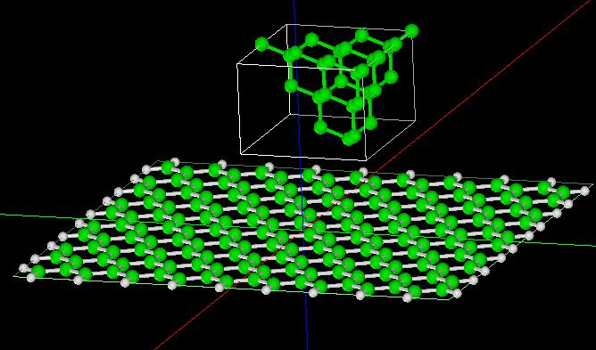
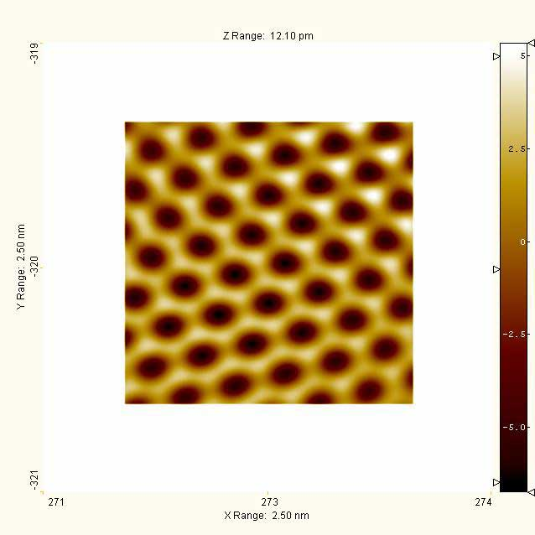
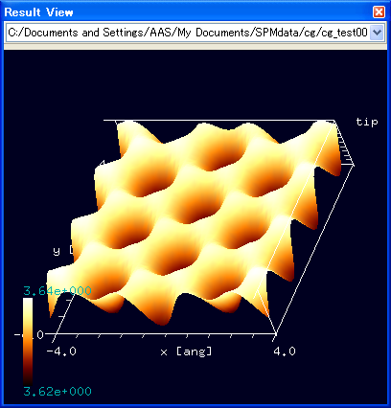
【CG】力最小モード
CG
平面上の各位置において、探針に作用する力の値が負の極小になる探針高さを求めます。（水中計算は対応していません。）
ダイヤモンド探針による、グラフェンシートの力最小モードAFMシミュレーション
cf. Experiment
Highly oriented pyrolitic graphite AFM contact mode.
Group for Physics of Ordered Nanostructures and New Materials in Photonics
http://www.graphene.ac.rs/eq-AFM.html
Notes:
CG_MinForce_Inorganic_001

